Slide 1
BÜTÜN DETAYLARI İLE MESLEKİ VE TEKNİK EĞİTİM

Slide 4
ALAN VE DAL SEÇİMİ İÇİN İNTERNET LİNKİ
https://mtegm.meb.gov.tr/

Slide 6
SPOR VE GÜZEL SANATLAR OKULLARI HAKKINDA BİLGİ İÇİN İNTERNET LİNKİ
https://www.meb.gov.tr/guzel-sanatlar-ile-spor-liselerine-ozel-yetenek-sinavi-icin-basvurular-basladi/haber/18794/tr

Slide 7
https://meslegimhayatim.meb.gov.tr/ http://www.alantercihleri.com/

Slide 10
https://www.ua.gov.tr/

Slide 11
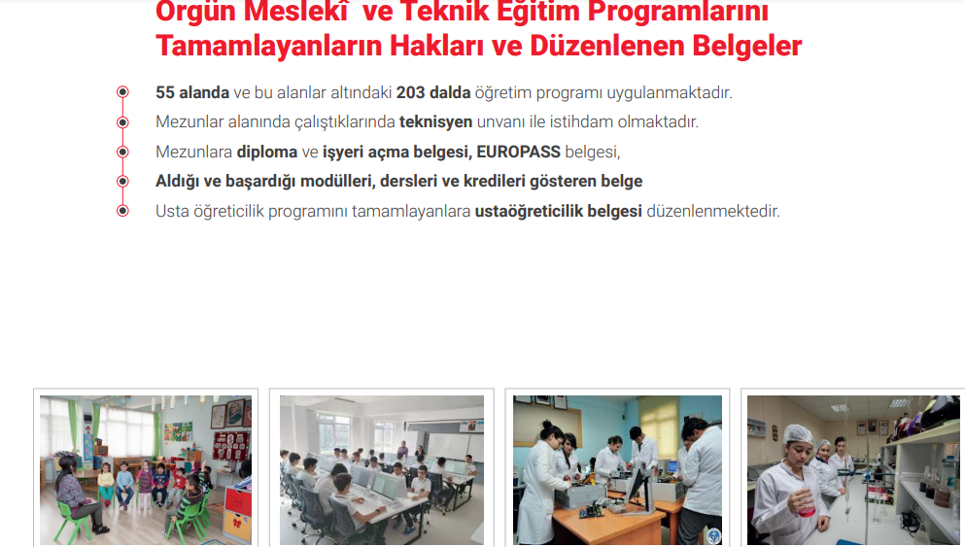

Slide 16
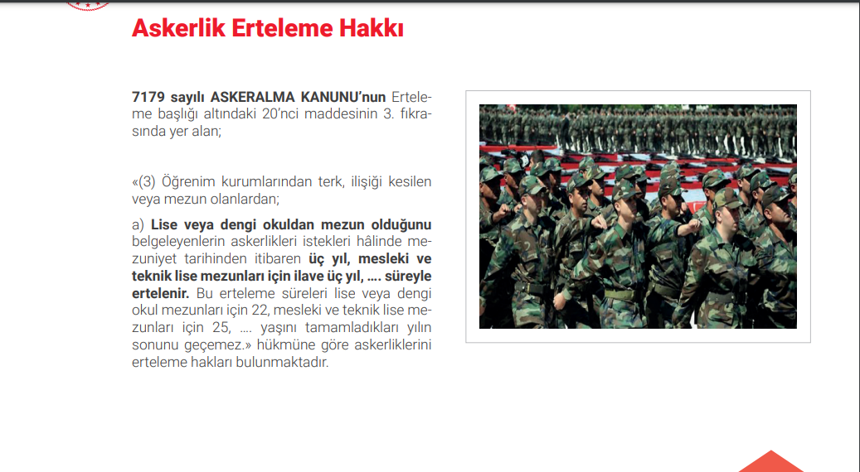

Slide 17
https://www.iskur.gov.tr/

Slide 18
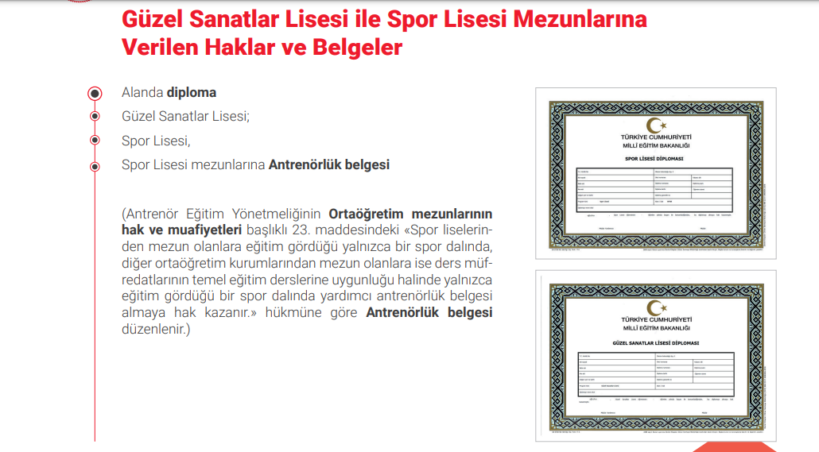

Slide 19
https://dokuman.osym.gov.tr/pdfdokuman/2019/YKS/-kontkilavuz_18072019.pdf

Slide 20
